Slide 1
Тема: ЖИВАТА ПРИРОДА Урок: Чудатата природа
Застрашени видове животни
Настоящият материал е създаден в рамките на проекта We Teach DATA, осъществен с финансовата подкрепа на Европейската комисия. Материалът отразява единствено възгледите на авторите и Комисията не носи отговорност за използването на съдържащата се в него информация.

Slide 2
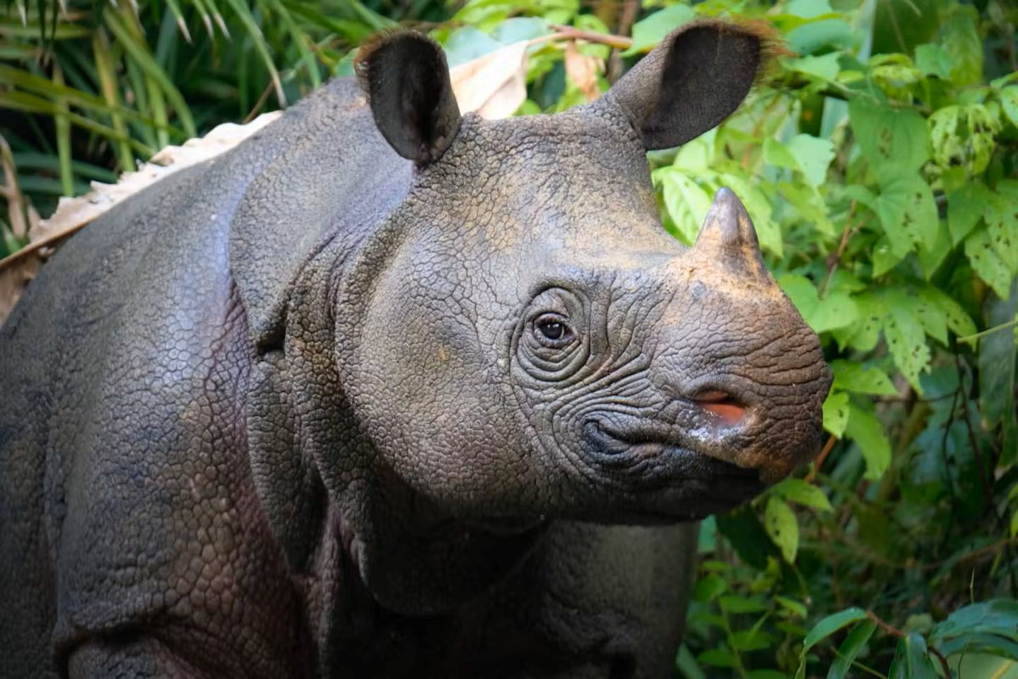
Явански носорог
Веднъж открити в цяла Югоизточна Азия, яванските носорози претърпяват зашеметяващ спад в броя си поради лов и загуба на местообитания. Самотната дива популация на явански носорози е един от най-редките видове носорози — около 75 индивида, които могат да бъдат намерени само на остров Ява, Индонезия
Настоящият материал е създаден в рамките на проекта We Teach DATA, осъществен с финансовата подкрепа на Европейската комисия. Материалът отразява единствено възгледите на авторите и Комисията не носи отговорност за използването на съдържащата се в него информация.

Slide 3
Явански носорог
Националният парк Ujung Kulon, обект на световното наследство, е последното останало убежище на явански носорози. Но районът страда и от завземащата все по-големи територии палма Arenga, оставяйки на носорозите по-малко храна за ядене и по-малко местообитания за движение. Освен това малката популация на явански носорози също е изключително уязвима към изчезване поради природни катастрофи, болести и бракониерство.
Настоящият материал е създаден в рамките на проекта We Teach DATA, осъществен с финансовата подкрепа на Европейската комисия. Материалът отразява единствено възгледите на авторите и Комисията не носи отговорност за използването на съдържащата се в него информация.

Slide 4
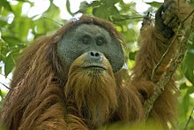
Орангутан - Tapanuli
Орангутанът Tapanuli е новоописан вид орангутан, включен в списъка като отделен вид през 2017 г. В дивата природа съществува само една изолирана популация от орангутани Tapanuli, която е ограничена до тропическите гори на остров Суматра, Индонезия. Днес тези обитаващи дървета примати са критично застрашени с по-малко от 800 индивида в дивата природа, което ги прави най-застрашеният вид маймуни в света.
Настоящият материал е създаден в рамките на проекта We Teach DATA, осъществен с финансовата подкрепа на Европейската комисия. Материалът отразява единствено възгледите на авторите и Комисията не носи отговорност за използването на съдържащата се в него информация.

Slide 5
Орангутан - Tapanuli
Загубата на местообитание е една от основните заплахи за оцеляването му, тъй като тропическите гори се заменят със селско стопанство, минно дело и водноелектрическо и геотермално развитие. Между 1985 г. и 2007 г. над 40% от горите в провинция Северна Суматра, където се среща орангутанът Tapanali, са изчезнали.
Настоящият материал е създаден в рамките на проекта We Teach DATA, осъществен с финансовата подкрепа на Европейската комисия. Материалът отразява единствено възгледите на авторите и Комисията не носи отговорност за използването на съдържащата се в него информация.

Slide 6
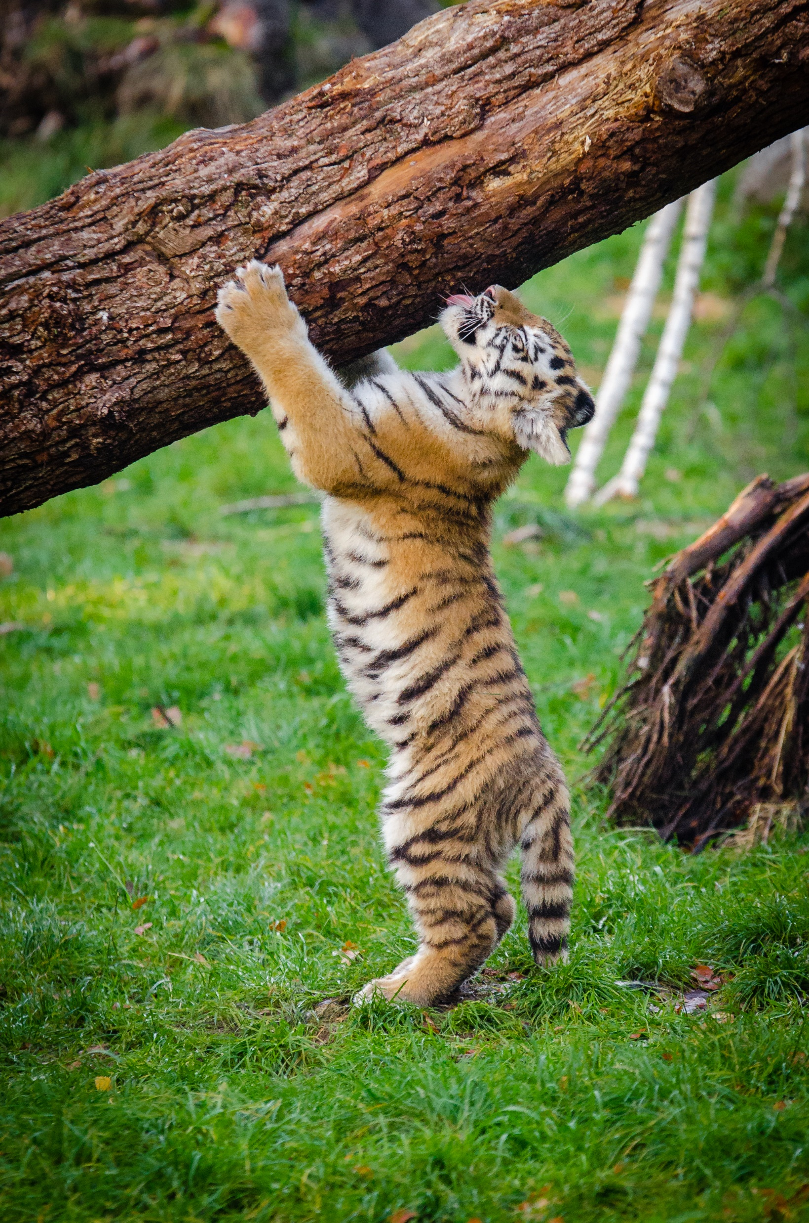
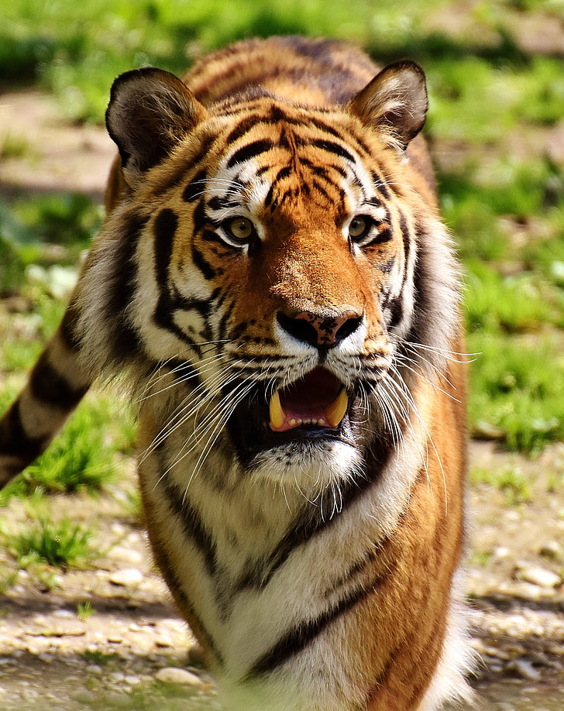
Тигър
Текст
Настоящият материал е създаден в рамките на проекта We Teach DATA, осъществен с финансовата подкрепа на Европейската комисия. Материалът отразява единствено възгледите на авторите и Комисията не носи отговорност за използването на съдържащата се в него информация.

Slide 7
Тигър
текст
Място за снимка
Настоящият материал е създаден в рамките на проекта We Teach DATA, осъществен с финансовата подкрепа на Европейската комисия. Материалът отразява единствено възгледите на авторите и Комисията не носи отговорност за използването на съдържащата се в него информация.

Slide 8
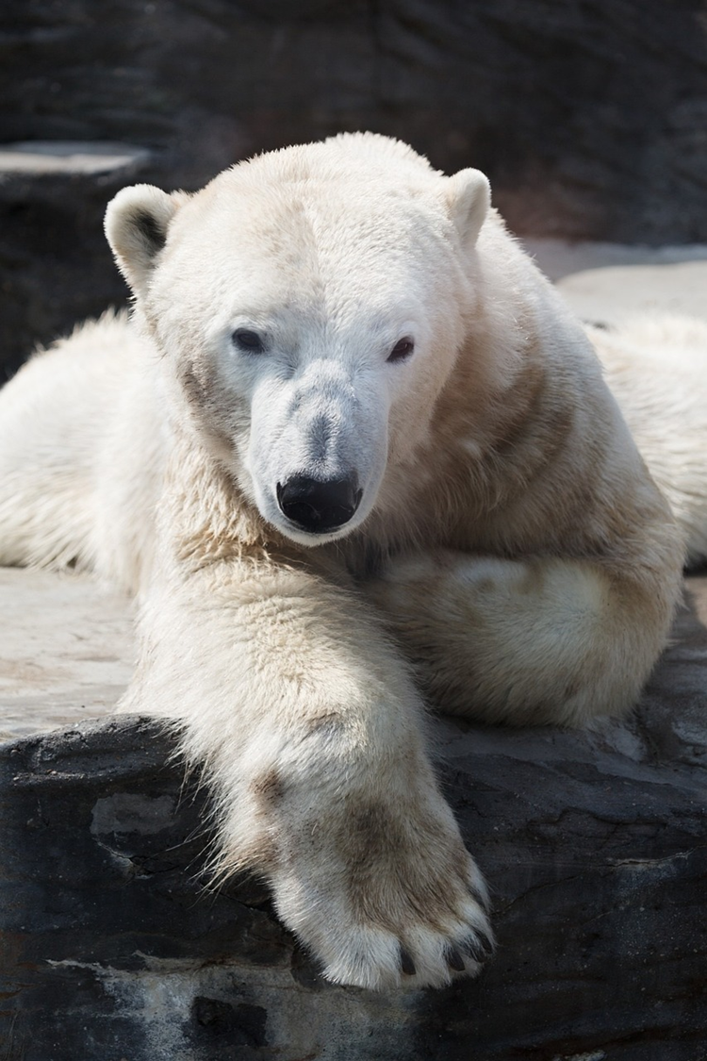
Полярна мечка
Текст
Настоящият материал е създаден в рамките на проекта We Teach DATA, осъществен с финансовата подкрепа на Европейската комисия. Материалът отразява единствено възгледите на авторите и Комисията не носи отговорност за използването на съдържащата се в него информация.

Slide 9
Полярна мечка
текст
Място за снимка
Настоящият материал е създаден в рамките на проекта We Teach DATA, осъществен с финансовата подкрепа на Европейската комисия. Материалът отразява единствено възгледите на авторите и Комисията не носи отговорност за използването на съдържащата се в него информация.

Slide 10
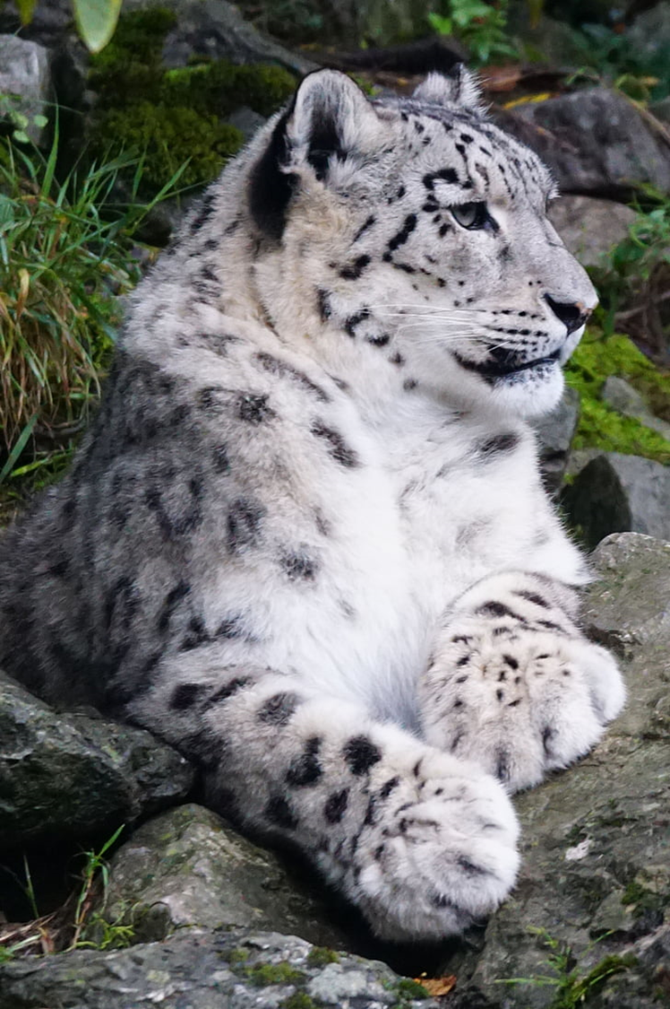
Снежен леопард
Текст
Настоящият материал е създаден в рамките на проекта We Teach DATA, осъществен с финансовата подкрепа на Европейската комисия. Материалът отразява единствено възгледите на авторите и Комисията не носи отговорност за използването на съдържащата се в него информация.

Slide 11
Снежен леопард
текст
Място за снимка
Настоящият материал е създаден в рамките на проекта We Teach DATA, осъществен с финансовата подкрепа на Европейската комисия. Материалът отразява единствено възгледите на авторите и Комисията не носи отговорност за използването на съдържащата се в него информация.

Slide 12
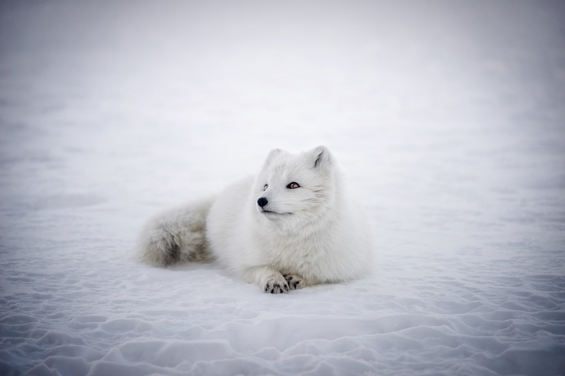
Полярна лисица
Текст
Настоящият материал е създаден в рамките на проекта We Teach DATA, осъществен с финансовата подкрепа на Европейската комисия. Материалът отразява единствено възгледите на авторите и Комисията не носи отговорност за използването на съдържащата се в него информация.

Slide 13
Полярна лисица
текст
Място за снимка
Настоящият материал е създаден в рамките на проекта We Teach DATA, осъществен с финансовата подкрепа на Европейската комисия. Материалът отразява единствено възгледите на авторите и Комисията не носи отговорност за използването на съдържащата се в него информация.

Slide 14
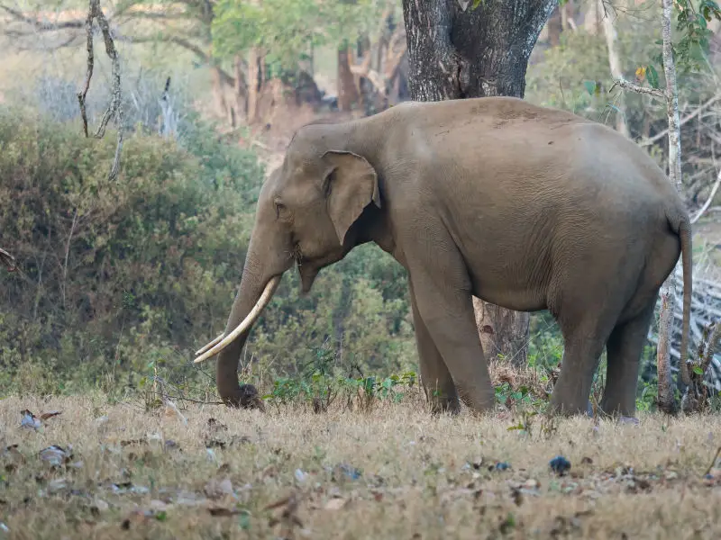
Азиатски слон
Текст
Настоящият материал е създаден в рамките на проекта We Teach DATA, осъществен с финансовата подкрепа на Европейската комисия. Материалът отразява единствено възгледите на авторите и Комисията не носи отговорност за използването на съдържащата се в него информация.

Slide 15
Азиатски слон
текст
Място за снимка
Настоящият материал е създаден в рамките на проекта We Teach DATA, осъществен с финансовата подкрепа на Европейската комисия. Материалът отразява единствено възгледите на авторите и Комисията не носи отговорност за използването на съдържащата се в него информация.

Slide 16
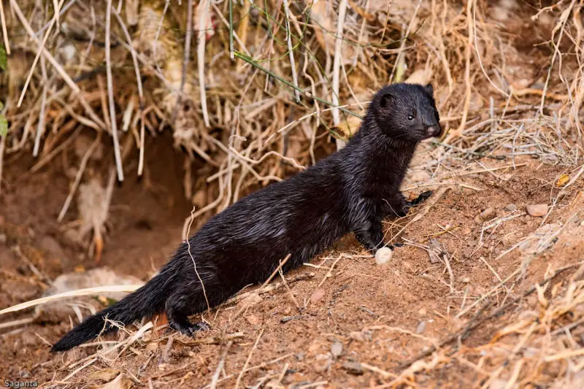
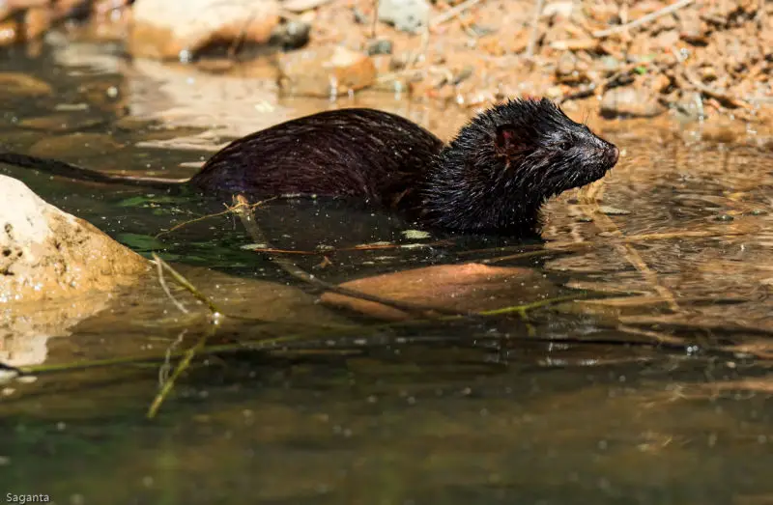
Европейска норка
Текст
Настоящият материал е създаден в рамките на проекта We Teach DATA, осъществен с финансовата подкрепа на Европейската комисия. Материалът отразява единствено възгледите на авторите и Комисията не носи отговорност за използването на съдържащата се в него информация.

Slide 17
Европейска норка
текст
Място за снимка
Настоящият материал е създаден в рамките на проекта We Teach DATA, осъществен с финансовата подкрепа на Европейската комисия. Материалът отразява единствено възгледите на авторите и Комисията не носи отговорност за използването на съдържащата се в него информация.

Slide 18
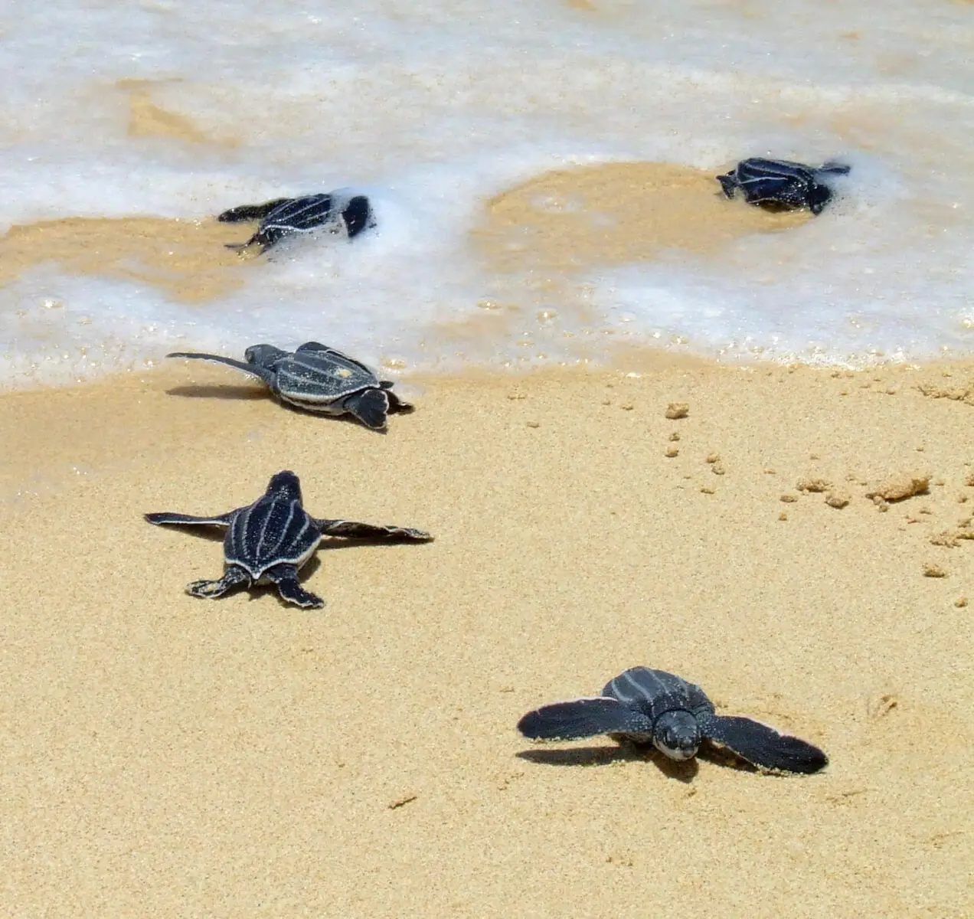
Кожести морски костенурки
Текст
Настоящият материал е създаден в рамките на проекта We Teach DATA, осъществен с финансовата подкрепа на Европейската комисия. Материалът отразява единствено възгледите на авторите и Комисията не носи отговорност за използването на съдържащата се в него информация.

Slide 19
Кожести морски костенурки
текст
Място за снимка
Настоящият материал е създаден в рамките на проекта We Teach DATA, осъществен с финансовата подкрепа на Европейската комисия. Материалът отразява единствено възгледите на авторите и Комисията не носи отговорност за използването на съдържащата се в него информация.

Slide 20
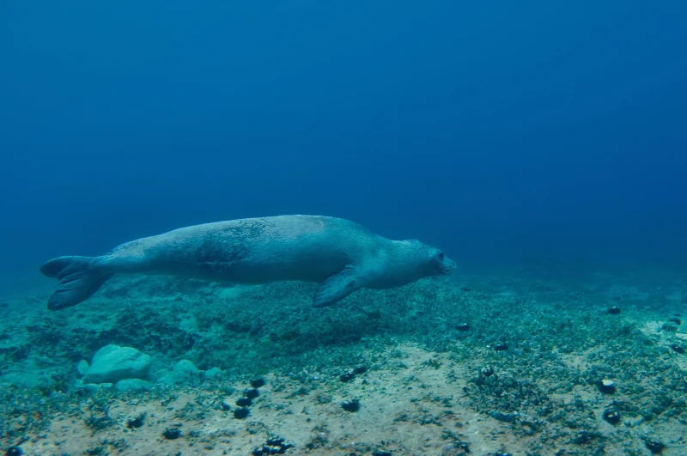
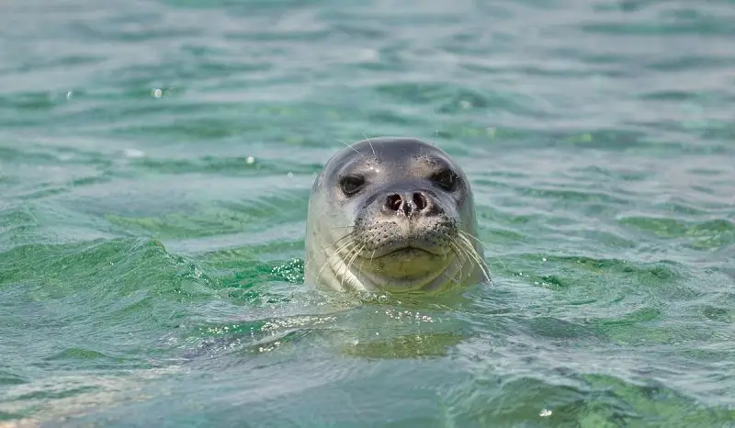
Средиземноморски тюлен монах
Текст
Настоящият материал е създаден в рамките на проекта We Teach DATA, осъществен с финансовата подкрепа на Европейската комисия. Материалът отразява единствено възгледите на авторите и Комисията не носи отговорност за използването на съдържащата се в него информация.

Slide 21
Средиземноморски тюлен монах
текст
Място за снимка
Настоящият материал е създаден в рамките на проекта We Teach DATA, осъществен с финансовата подкрепа на Европейската комисия. Материалът отразява единствено възгледите на авторите и Комисията не носи отговорност за използването на съдържащата се в него информация.

Slide 22
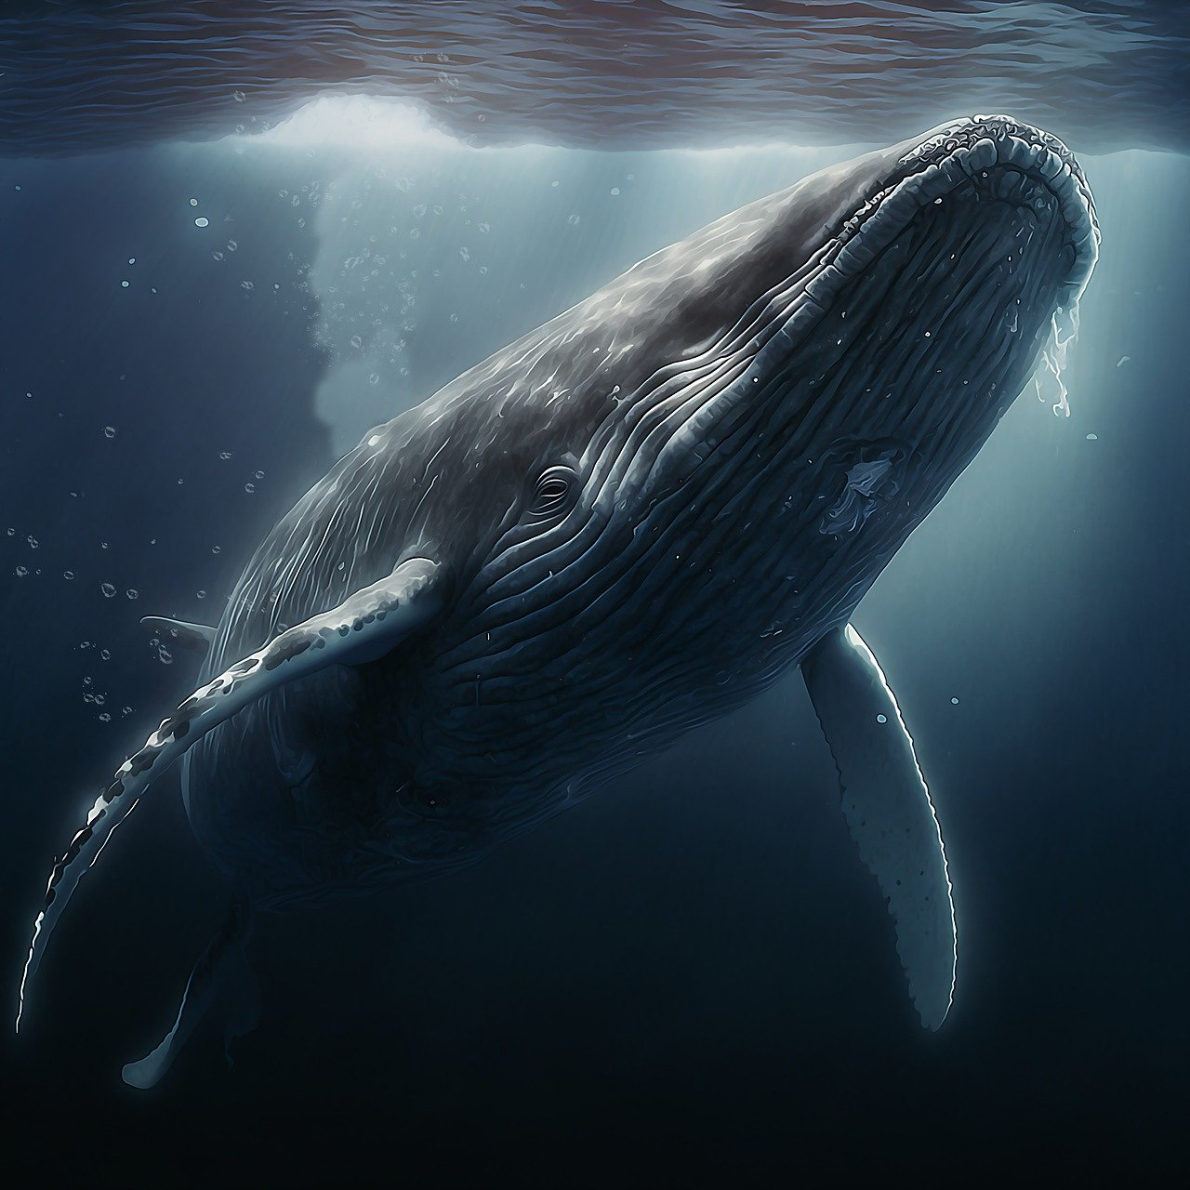
Кит
Текст
Настоящият материал е създаден в рамките на проекта We Teach DATA, осъществен с финансовата подкрепа на Европейската комисия. Материалът отразява единствено възгледите на авторите и Комисията не носи отговорност за използването на съдържащата се в него информация.

Slide 23
Кит
текст
Място за снимка
Настоящият материал е създаден в рамките на проекта We Teach DATA, осъществен с финансовата подкрепа на Европейската комисия. Материалът отразява единствено възгледите на авторите и Комисията не носи отговорност за използването на съдържащата се в него информация.

Slide 24
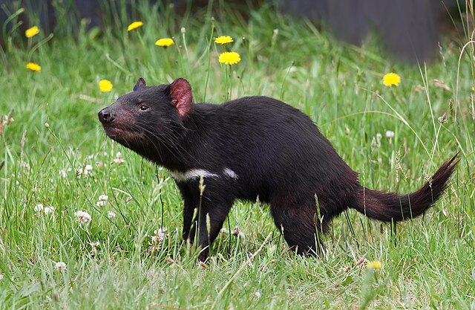
Тасманийски дявол
Текст
Настоящият материал е създаден в рамките на проекта We Teach DATA, осъществен с финансовата подкрепа на Европейската комисия. Материалът отразява единствено възгледите на авторите и Комисията не носи отговорност за използването на съдържащата се в него информация.

Slide 25
Тасманийски дявол
текст
Място за снимка
Настоящият материал е създаден в рамките на проекта We Teach DATA, осъществен с финансовата подкрепа на Европейската комисия. Материалът отразява единствено възгледите на авторите и Комисията не носи отговорност за използването на съдържащата се в него информация.

Slide 26
Източници
Име на автора, заглавие на книгата/статията, изд. „……………….“, град, година на изданието
Застрашени видове в Европа – данни и факти https://www.europarl.europa.eu/topics/bg/article/20200519STO79424/zastrasheni-vidove-v-evropa-danni-i-fakti-infoghrafika
Китове https://miau.bg/n-110492-Китове

